Slide 1

Kaakkois-Suomen ELO-foorumin verkostovalmennus Kouvola 21.8.2013 / Lappeenranta 22.8.2013 Ohjausverkoston toimintamallin kehittäminen
Lehtorit Anne Leppänen & Hannele Torvinen
Aikuisohjauksen koordinaatioprojekti
Jyväskylän ammattikorkeakoulu
Ammatillinen opettajakorkeakoulu

Slide 2
OHJAUSOSAAMINEN
Millaista ohjausta verkosto tarjoaa - ohjauksen määrittely
Ohjauksen sisältöalueet verkoston toiminnassa
Osaavan ohjaajan määrittelyä - ohjausosaamisen minimivaatimukset (mitä kaikkien on osattava)
Ohjauksen erityisosaamiset verkostossa - mitä ne ovat?
Työelämätieto ja ennakointitiedon hyödyntäminen - työelämän osaamisvajeet, kehitystrendit, osaamistarpeet
Ohjaajan työkalupakki
KÄYTÄNTEET
Yhteiset tapaamiset
Työryhmät
Tietokäytännöt
SOPIMISET
PALVELUOSAAMINEN
Tarvelähtöiset palvelut
Asiakasprofiilit
Ohjauksen toteuttamismuodot - henkilökohtainen, omaehtoinen, ryhmäohjaus…
Tiedotus, markkinointi ja ydinviestit
Laatu
Vaikuttavuus
Jatkuvuus
VERKOSTO-OSAAMINEN
Mukana keskeiset toimijat
Verkoston toimijoiden ja toimintojen tunteminen
Oma pesä –työskentely: lisäarvo, lähetin rooli
Sitoutuminen
Rajapintatyöskentely
Luottamus
Koordinointi ja johtaminen - mahdollistaminen
”Kaakon opinto- ja uraohjauspalvelu”

Slide 3

Ohjausosaaminen verkoston osaamispääomana - ohjausosaamisen minivaatimukset?

Slide 4
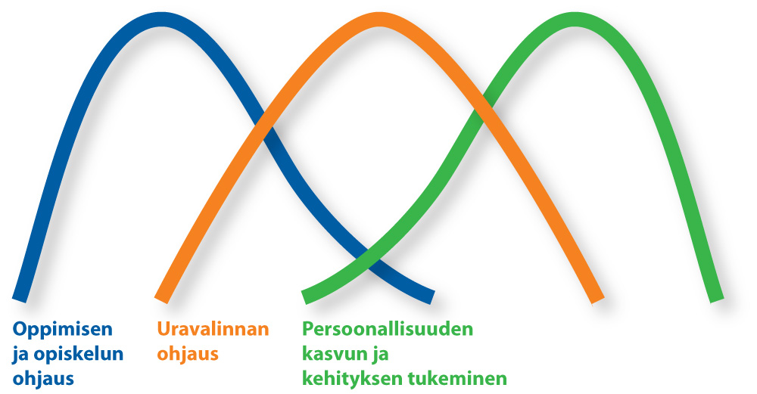
Kolmen kukkulan malli ohjauksen sisältö- ja toiminta-alueista

Slide 5
TIEDOTTAMINEN
Sisältö
Ohjaaja
Ohjattava

Slide 6
NEUVONTA
Sisältö
Ohjaaja
Ohjattava

Slide 7
OHJAAMINEN
Sisältö
Ohjaaja
Ohjattava

Slide 8
Ohjauskäsite
•Ohjauksessa opiskelija jäsentää itsenäisesti, ryhmässä tai ohjaajan tuella todellisuuttaan ja tavoitteitaan siten, että opiskelijan kyky muodostaa ja toteuttaa elämänsuunnitelmiaan kasvaa (Lerkkanen 2012).
•Tavoitteena on opiskelijan omien suunnitelmien ja valintojen, vastuullisuuden sekä itsenäisyyden kehittyminen päätöksentekoprosessin avulla.
•Ohjaajan tehtävä on toivon lisääminen (Aki Kaurismäki)
•Ohjaus on matkakumppanuutta - kuljetaan samaa tietä ja jaetaan eväät. (Nummenmaa & Lautamatti, 2004)

Slide 9
Ohjaus on asiakaskeskeistä
”Tuen, huolenpidon, lohdun ja toivon tarjoaminen”
Luodaan mahdollisuuksia, ei neuvoja
Ohjaussuhde on virallisempi ja luottamuksellisempi kuin ystävyyssuhde, mutta vähemmän leimaava kuin terveys- ja psykiatriset palvelut

Slide 10

LISÄÄ OHJAUSTA? – Ohjauksen tarve ja siihen vastaaminen
Mitä on ohjaustarve?
Minkälaisia näkökulmia/lähestymistapoja on ohjaustarpeeseen?

Slide 11

OHJAUSTARPEIDEN ARVIOINTI
Kenen tarve?
Opiskelijan tarve
Lähielämänpiirin tarve
Oppilaitoksen määrittelemä tarve
Yhteiskunnan asettama tarve
?
?
?
?

Slide 12

Ohjauksen tarve
Ohjattavan tarve ja tarvelähtöisyys
Ohjaustarpeet yksilöllisiä, muuttuvat elämäntilanteiden eri vaiheissa
Opintojen henkilökohtaistuminen
Työurien muutokset
Elämäntilanteiden muutokset
Tarpeen kasvu
Valintamahdollisuuksien lisääntyminen
Koulutustarjonnan lisääntyminen
Koulutusväylien lisääntyminen ja monipuolistuminen
Syrjäytyminen
Yhteiskunnalliset muutokset
Talouden globalisaatio

Slide 13
Ohjauksen tarve
Monipuolinen toteutus oppilaitoksessa
Ohjauksen toiminnot; mitä?
Ohjausmenetelmät; miten?
Ohjauksen toimijoiden erilaiset tehtävät; kuka?
Yhteiskunnan asettamat haasteet
Koulutusaikojen lyhentyminen
Keskeyttämisen vähentäminen
Työllistyminen, työttömyyden vähentäminen
Syrjäytymisen ehkäisy

Slide 14

Ohjaus on silta yli synkän virran Ohjaus on päätöksenteon tukemista

Slide 15
Urasuunnittelusta uranhallintaan - käsitteen määrittelyä ohjattavan ja ohjaajan näkökulmista
Uranhallintataidot = yksilön ominaisuus, laajassa merkityksessä sisältäen urasuunnittelutaidot ja siihen sisältyvät metataidot eli ohjattavan toiminnanohjauksen (= ajattelu- ja toimintastrategiat, varsinkin haastavissa tilanteissa ja erilaisissa muutos- ja valintatilanteissa)
Urasuunnittelutaidot viittaavat kompetensseihin (osaamistavoitteisiin), joita hyödyntäen yksilöillä on taito kerätä, analysoida, tehdä synteesejä ja järjestää
itseen,
koulutukseen ja
ammatteihin liittyvää tietoa,
lisäksi heillä on kyky soveltaa tätä tietoa ja tehdä päätöksiä erilaisissa siirtymävaiheissa.”
Uraohjaus = ohjaajan toimintaa yhteistyössä ohjattavan kanssa ohjattavan koulutuksellisten ja ammatillisten valintojen ja päätösten selkiyttämiseksi
(Elinikäisen ohjauksen kehittämisen strategiset tavoitteet 2011; Sultana 2010; Leppänen & Torvinen 2013.)

Slide 16
Uranhallintaidot - Career Management Skills (ELGPN 2012) ELGPN = European Lifelong Guidande Policy Nerwork
analysoida ja valita informaatiota
saattaa käytäntöön valintoja
Kyky tehdä ja
kyky hankkia,
Urahallintataidot
Ammatilliset kompetenssit
Sosiaaliset kompetenssit
Ammatit
Työ
Opinnot
Koulutus
Persoonalliset
kompetenssit
Sosiaalinen
inkluusio

Slide 17
Uranhallintataidot ja uraohjaus
Itseymmärrys
= toiminnanohjaus = metataidot
Päätöksenteko-
taidot
Itsetuntemus
Mahdollisuudet

Slide 18
Itsetuntemus
Itsetuntemus on käsitys siitä, mitä ovat omat hallitsevat persoonallisuuden- ja luonteenpiirteet ja taipumukset. MILLAINEN MINÄ OLEN?
Tyypillistä ja hyödyllistä itsetuntemukseen liittyvä pohdinta on erityisesti elämän murrosvaiheissa ja tulevaisuutta koskevissa valintatilanteissa.
Ammatinvalinnan kannalta keskeistä on tunnistaa omat vahvuudet, taidot ja valmiudet sekä heikkoudet ja osaamisen vajeet; missä hyvä? mitä osaa (tiedot ja taidot)?
Tärkeää myös tunnistaa roolit, joihin luontaisesti hakeutuu toisten ihmisten parissa (sosiaalinen ulottuvuus).
Itsetuntemusta on myös tunnetasolla:
omien tunteiden tunnistaminen ja hahmottaminen,
miksi tuntee niin kuin tuntee
(koulutuksellinen) minäpystyvyys
Kehittyy vuorovaikutuksessa (kokemukset ja elämäntapahtumat)
(Mulari, M. 2013. Tietoisen ammatinvalinnan opas. Jyväskylä: Atena Kustannus Oy)

Slide 19
Tekijät, jotka rakentavat aikuisopiskelijan näkemystä itsestä vaatimattomana oppijana ja opiskelijana (mukaillen Partanen 2011, 124-137)
Olen ihan pönttö.
Olen hirveän huono oppija.
En ole nopea oppimaan ja omaksumaan asioita.
En ole lahjakas, että asiat jäisivät helposti muistiin.
En ole ollut mallioppilas ja sillä tavalla menestyksekäs.
Tekijät, joihin tiedostettu minäkäsitys pohjautui * Käsitys vaatimattomasta tiedollisesta kapasiteetista ja akateemisesta kompetenssista * Käsitys vaatimattomista kognitiivisista taidoista * Suoritusitsetunto ja sosiaalinen itsetunto * Stereotyyppiset käsitykset opintojen luonteesta * Ensimmäiset onnistuneet opiskelusuoritukset * Koulutuksen kiinnostavuus ja kesto suhteessa pystyvyyteen * Eri opetusmenetelmien hallinta * Kouluaikaiset kielteiset muistot * Itsen määrittely synnyinkodin odotusten ja käsitysten pohjalta * Itsen määrittely toisten pystyvyyden kautta * Itsen määrittely puolison koulutuksellisen statuksen mukaan
Itseä vähättelevä puhe Suoritusminäkäsitykseen liittyvät ilmaukset Jaksamiseen ja kulutuksesta selviytymiseen liittyvät ilmaukset Voimavarojen riittävyyteen liittyvät ilmaukset Kaventuneeseen oppimiskykyyn liittyvät ilmaukset
Mulla ei ole päät opiskele-maan.
En ole nähnyt itseäni opis-kelijan roolissa.
En ole ollut koulumies, enemmänkin käytännön työjuhta.
En voi vaatia itseltäni paljon.
Mä halusin niinkö itselle näyttää, että kyllä minusta johonkin on.
Jännitti kauheesti, onko minusta mihinkään.

Slide 20
Tekijät, jotka rakentavat aikuisopiskelijan näkemystä itsestä melko vahvana oppijana ja opiskelijana (mukaillen Partanen 2011, 137-150)
Jos käytän yhtä paljon aikaa opiskeluun kuin esim. lasten harrastuksiin, niin minulle tule mitään ongelmia.
Olen laiska opiskelija, mutta vauhtiin päästyäni suoritan kaikki opiskeluun liittyvät asiat ajallaan.
Olen dieselaivo. Olen tehokas tiedonhankkija.
Tekijät, joihin tiedostettu minäkäsitys pohjautui * Kokemus tiedollisen kapasiteetin ja akateemisen kompetenssin riittävyydestä * Ulkopuolisuuden tunnekokemukset * Itsen määrittely kronologisen iän ja sukupuolen mukaan * Itsen vertaaminen vastavalmistuneisiin ja koulutetumpiin henkilöihin * Itsen vertaaminen akateemiseen malliin * Itsen määrittely sen mukaan soveltuuko opiskelijan rooliin * Itsen määrittely sen mukaan soveltuuko oppimisympäristöön * Itsen määrittely sen mukaan, millainen on tiedonhankkijana
Omaa sinnikkyyttä korostava puhe Päämäärien sitoutumiseen liittyvä ilmaukset Periksiantamattomuutta kuvaavat ilmaukset Ahkeruutta ja sinnikkyyttä kuvaavat ilmaukset Oman ikäsukupolven kouluttautumiseen liittyvät ilmaukset Ulkoapäin tulevan arvostuksen odotukseen liittyvät ilmaukset
En pysty enää oppimaan paljon ulkoa.
Kun aikuisena aloittaa, niin sitä ei ole niin kuin pokkaa jättää kesken.
Että sitten mennään ham-paat purren.
Kyllä mä suoritan kaikki mikä mulle annetaan suoritettavaksi ja varmaan vien sitkeydellä kaikki läpi.
Sen minkä aloita, niin sitten käyn ja sillä selvä.

Slide 21
Tekijät, jotka rakentavat aikuisopiskelijan näkemystä itsestä vahvana oppijana ja opiskelijana (mukaillen Partanen 2011, 150-162)
Minä jotenkin selviä kaikista asioista.
Olen luottavainen, että selviän monesta.
Se vaan pitää päättää, että kyllä minä tästä selviän. Sellainen asenne, että ihmisethän näitä tekee ja oppii ja pyörittelee, niin miksi en voisi oppia ja miksi minulle se olisi mahdollista.
Vahva selviytymis- ja itseä arvostava puhe Vahvaa käsitystä itsestä kuvaavat ilmaukset Periksiantamattomuutta kuvaavat ilmaukset Vahvaa uskoa omiin mahdollisuuksiin kuvaavat ilmaukset Kokonaisvaltaista koulutukseen panostamista kuvaavat ilmaukset Päämääriinsä vahvaa sitoutumista kuvaavat ilmaukset Koulutuksen arvostamiseen liittyvät ilmaukset Vahvat itsensä kehittämiseen liittyvät ilmaukset
Tekijät, joihin tiedostettu minäkäsitys pohjautui * Vahva usko tiedollisen kapasiteetin ja akateemisen kompetenssin riittävyyteen * Itsen määrittely menestymisen ja onnistuneiden opiskelukokemusten kautta * Itsen määrittely saavutettujen tavoitteiden kautta * Itsen määrittely opiskeluyhteisön tasavertaisen jäsenyyden kautta * Itsen määrittely niiden tekijöiden kautta, jotka voimaannuttivat oppijana ja opiskelijana * Itsen määrittely rohkeana valintojen tekijänä
Omat taidot riittävät hyvin opiskeluun. Kun pääsin opiskelurytmiin, niin huomasin, etten olekaan tämän porukan nollamies.
Eteen ei voisi tulla mitään sellaista, mistä en voisi selviytyä.
Itseluottamustani lisäsi se, että huomasin pystyväni saattamaan opintoni päätökseen ensimmäisten joukossa. Kun toinen tie ei ole onnistunut, niin olen keksinyt muuta.

Slide 22
Vaikuttavat aikuisopiskelijan käsityksiin itsestä oppijana ja opiskelijana ja vahvistavat aikuisopiskelijan käsityksiä pystyvyydestä ja mahdollisuuksista (Partanen 2011, 180-183)
Läheiset
* Tuki koulutuspolun aloittamiselle ja/ tai jatkamiselle
* Kouluttautumisen arvostus ja tunnustus
* Naisopiskelijoilla samaistumis- kohteena ystävät
* Miesopiskelijoilla samaistumiskohteena puolisot
* Naisopiskelijoilla puoliso instrumentaalisena tuen lähteenä
* Miesopiskelijoilla puoliso emotionaalisen tuen lähteenä
* Vanhempien alhaisempi tai puolison korkeampi koulutustaso kannustimena
Läheiset koulutusmalleina
Työyhteisö
* Samaistuminen työyhteisön koulutuskulttuuriin
* Kollegoiden tuki koulutuspäätökselle
* Kouluttautumisen arvostus
* Opiskelevan kollegan vertaistuki
* Kollegoiden ihmettely tai vähättely
* Kollegat koulutusmalleina
Opiskeluyhteisö
* Oman aseman reflektointi kronologisen iän perusteella
* Kollektiivinen rohkaisu ja tuki
* Hyväksytyksi tuleminen ja menestyminen heterogee-nisessa opiskeluyhteisössä
* Eri-ikäiset opiskelijat voimavarana
* Ulkopuolisuuden kokemukset
* Aikuisopiskelijat roolimallina nuoremmille opiskelijoille
Merkittävät toiset
Notes:
Lähipiirillä keskeinen rooli
Läheisten tuki, tunnustus ja arvostus ovat tärkeitä tekijöitä aikuisopiskelijan koulutuksellisen minäpystyvyyden kehittymisessä.
Opiskelijat hyödyntävät läheisiään ja tuttaviaan, kuten puolisoaan, ystäviään, ikätovereitaan ja työtovereitaan ja kollegoitaan sosiaalisina malleina rakentaessaan pystyvyyskäsityksiään.
Aikuisopiskelijat vertaavat itseään muun muassa lähipiirin ammatilliseen ja koulutukselliseen statukseen.
Läheisiltä tullut vakuuttelu vahvistaa aikuisopiskelijoiden suoritusitsetuntoa ja rohkaisee heitä uskomaan mahdollisuuksiinsa valitsemallaan koulutuspolulla.
Varsinkin ne aikuisopiskelijat, joilla on vaatimaton käsitys itsestään oppijana ja opiskelijana, tarvitsevat muiden tukea vahvistaakseen koulutuksellista minäpystyvyyttään.

Slide 23
Ulkoinen vaikeus
Päätöksenteon vaikeus
Sitoutumisen vaikeus
LAAJENTAMINEN/
KITEYTTÄMINEN
TIETOJEN
JÄSENTÄMINEN
VALITSEMINEN
OIVALTAMINEN
TOTEUTTAMINEN
M ETAKOGNITIOT; ARVIOINTI, KUINKA TEEN PÄÄTÖKSIÄNI
TIETOISUUS MAHDOLLISUUKSISTA
ITSETUNTEMUS
Olen valitsemassa ammattiuraani
Henkilö-kohtainen
ohjaus
Tieto- ja informaatio-palvelut
Ryhmä-
ohjaus
Saavutan tavoitteeni
Kevyesti tuettu ohjaus
Jukka Lerkkanen 04/2009

Slide 24
Ohjattavan toiminnanohjaus - yksilölliset tekijät ja valmiudet
Toiminnanohjaus (metakognitiivista) = yksilön ajattelu- ja toimintastrategiat
Merkityksellisiä esim.
oppimisessa ja opiskelussa (käsitys itsestä oppijana ja tapa opiskella)
päätöksenteossa (käsitys itsestä päätöksentekijänä ja tapa tehdä päätöksiä)
vaikeissa / haastavissa tilanteissa sekä erilaisissa muutos- ja valintatilanteissa
Osa itsetuntemusta on tulla tietoiseksi omasta toiminnanohjauksesta.
Osa minäpystyvyyden kehittymistä on tarkastella kriittisesti omia ajattelu- ja toimintastrategioita ja havaita, että omaa toiminnanohjausta pystyy kehittämään = voimaantumista ja voimavaraistumista.

Slide 25
Työllistyvyyden käsitteestä (EU:n määritelmä, ks. Kasurinen 2013)
Elinikäiset uranhallinta- ja urasuunnitteluvalmiudet ovat keskeinen osa työllistyvyyden käsitettä:
Työllistyvyys (employability) on yhdistelmä tekijöitä, jotka mahdollistavat yksilön työllistymisen (employment), pysymisen työllistyneenä ja etenemisen työuran aikana.
Yksilön työllistyvyys riippuu:
(a) Henkilökohtaisista ominaisuuksista (sisältäen tietojen ja taitojen riittävyyden);
(b) Siitä, miten henkilökohtaiset ominaisuudet esitetään ja millaisina ne näyttäytyvät työmarkkinoilla;
(c) Sosiaalisesta kontekstista ja ympäristön vaikutuksesta (s.o. kannustimet ja mahdollisuudet oman osaamisen kehittämiseen ja päivittämiseen)
(d) Talouden tilasta (esim. nousu- tai laskukausi).
(Kasurinen, H. 2013. Ohjaus työllistyvyyden tukena. Teoksessa Yhteisellä matkalla – Aikuisten ohjauksen vaikuttavuutta etsimässä. Toim. M. Niemi-Pynttäri ja A. Ryhänen. Jyväskylä: Jyväskylän ammattikorkeakoulu, 65 – 74)

Slide 26
Työllistyvyyden teoreettinen viitekehys (Kasurinen 2013)
Työmarkkina- ja talouspolitiikka
Yksilöllinen taso – työllistyminen (employment)

Slide 27
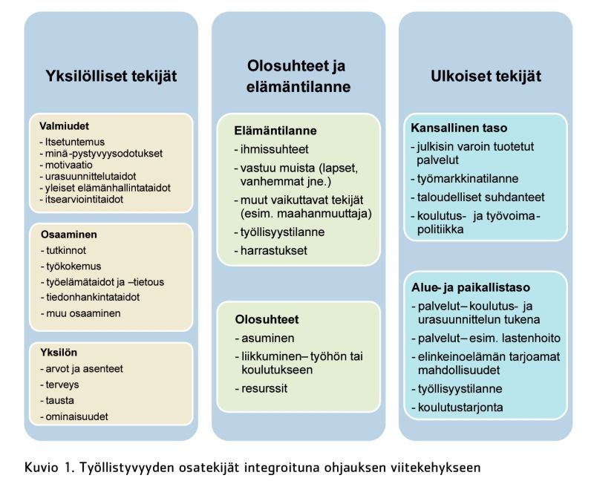
Työllistyvyyden elementit uraohjauksessa (Kasurinen 2013)

Slide 28

OHJAUKSEN OSAAJAT – MITEN HE SEN TEKEVÄT?
Terveysalan ohjaajien käsityksiä ohjausosaamisesta
Vänskä 2012

Slide 30
Ohjaussuhde ja vuorovaikutus
Ohjauskeskustelu
Vuorovaikutus: kuuntelu, aito dialogi, kysyminen, tulkintojen välttäminen, tilaa opiskelijalle ja hänen ajatuksilleen
Ohjaussuhde muodostaa perustan ohjauksen onnistumiselle (ihmisinä tasavertaisia, mutta vuorovaikutustilanteena epäsymmetrinen; ohjaajan ohjausorientaatio eli arvot ja ihmiskäsitys)
Onnistunut ohjaus = aikaa, huomiota ja kunnioitusta & luottamusta

Slide 31
"Hallberg poltta tupakki.
Niin kippiän kaunist, et munt harmitta
kaikkie valistusriasarjasuunnittelijoitte
ja keuhkovammaliitom pualest.”
(Heli Laaksonen, 2002. Raparperisyrän)

Slide 32
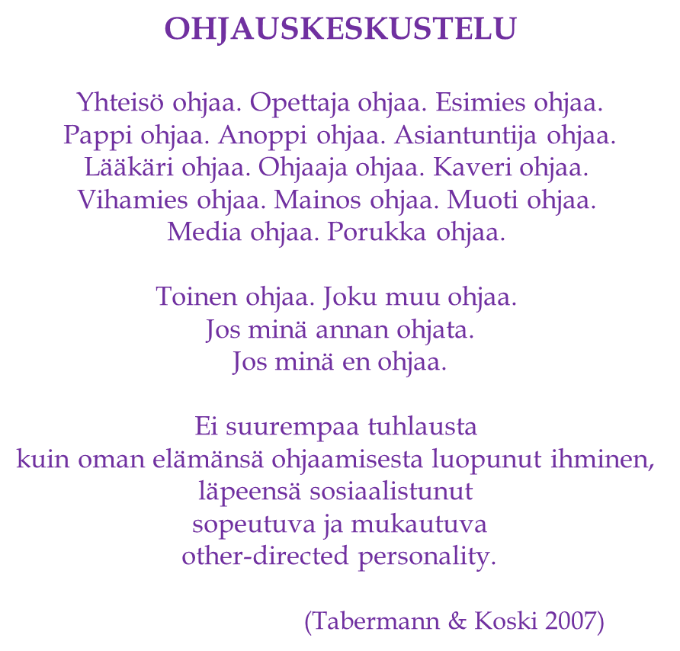

Slide 33
Ohjauskeskustelu
Keskustelun näkökulmat, mm. opiskelujen etenemisestä ja aikatauluttamisesta, ammatillisesta kasvusta ja sen tukemisesta, opintovalintojen tekemisestä ja käytettävissä olevista voimavaroista, mahdollisista erityisistä tuentarpeista opiskelussa ja koetuista huolista niin opiskelussa kuin elämässä yleensäkin.
Ohjauskeskustelun vaiheet (Peavyä mukaillen):
Kohtaaminen, kuulumisten vaihtaminen, yhteisen maaperän löytäminen
Ohjattavan tilanteen ja tarpeiden kartoittaminen ja ymmärtäminen
Toimivan todellisuuden luominen eli suunnittelu ja motivointi sekä voimavarojen kartoittaminen ja toimeenpanosta keskusteleminen
Lopuksi koontia ja mitä sovittu, ymmärtämisen varmistaminen, jatkosta sopiminen, tuntemukset ja pääseekö opiskelija asioissa eteenpäin
Hyvä ohjaus voimaannuttaa opiskelijaa!
Hyvä ohjaaja tunnetaan hyvistä kysymyksistä!

Slide 34
Ohjaajan ohjausosaamisen minimivaatimukset

Slide 35
Ohjauksen erityisosaamiset verkostossa
Toiminto, esim. lukitestaus
Toimija

Slide 36
Verkostomainen toimintatapa ja verkoston toimintamallit ↕ Verkosto metaforana ja verkostoanalyyttisenä käsitteenä

Slide 37
Verkostot hierarkioiden ja markkinoiden välissä (mukaillen Jackson & Stainsby 2000; Valkokari 2009 & 2010; Nykänen 2010; Torvinen 2011)
Hierarkiat
Yrityksen kontrolloima
liiketoiminta
Julkisen hallinnon perinteinen johtamis- ja toimintatapa
Verkostot
Yhtymät
Sosiaaliset verkostot
Kumppanuudet
Markkinat
Markkinaehtoiset
liiketoimintasuhteet
Hierarkia
Verkosto
- heterarkia
Markkinat
Kontrolloidut suhteet ja päätöksenteko
Auktoriteetti
Tiedon ja vallan kulku ylhäältä alas
Yhteiset tavoitteet
Yhteinen näkemys
Vuorovaikutus
Luottamus
Toiminnot rakentuvat toistensa varaan
Tieto kulkee vastavuoroisesti toiminnan tasolta toiselle
Kilpailusuhteet
Taloudelliset arvot
Hintakilpailu
Verkkoluento
Valkokari, Katri: Liiketoimintaverkostojen kehittäminen

Slide 38
TNO-palveluverkostoissa on kyse käsityksestä suhteiden merkityksestä
Verkosto on käsitteellinen ja toiminnallinen väline kokonaisuuden, osien ja niiden keskinäisten suhteiden tarkasteluun
SVA (SNA) – sosiaalisten verkostojen analyysi tekee vuorovaikutuksen näkyväksi
Verkostot ovat luonteeltaan sosiaalisia ja suhteet toimivat kanavina, joiden kautta voimavarat kulkevat!
Toimijoiden välillä vallitsee keskinäinen riippuvuus - suhteilla on sisältö ja ne muodostavat rakenteen

Slide 39
Verkostosuhteiden siltaaminen (broker)
Siltaaminen (betweennes) kertoo siitä, kuinka usein henkilö sijaitsee
muiden henkilöiden välissä ja välittää heidän välistä vuorovaikutustaan
(tiedon portinvartija tai portin aukaisija). Henkilöllä X on verkostossa
korkea betweennes-arvo
Kokonaistoiminnalle on edullista, että sen sosiaalinen rakenne hajaantuu, verkosto harvenee ja organisaatioiden sisälle ja rajapinnoille syntyy fraktioita, jotka ovat sosiaalisen pääoman lähteitä (Pirttilä ym. 2009)
Lähetti
Portin aukaisija
Broker
…
Notes:
being in position of regulating flow of knowledge
taking care of coordinating collaborative activities
Freeman's ’betweenness' value for a given person shows how often that person is found in the shortest path between two other person
it indicates the person's position in regulating information flow within the community
within a social network, interactions between two actors who are not directly interacting depend on the other actors who lie on the paths between them
an actor has a high betweenness value if he or she lies between other actors within the network who are not directly connected to each other
to have a large "betweenness" centrality, the actor must be between many of the other actors
social network analysis provide adequate tools for studying networking processes in conjunction with qualitative content analysis
Rakenteellinen aukko eli
- kuinka helposti ihmiset käyttävät hyväkseen sosiaalisessa verkostossaan olevia puuttuvia suhteita, joista Burt (esim. 1998 ja
2001) käyttää nimitystä rakenteellinen aukko
rakenteellinen aukko tarkoittaa tilannetta, jossa esimerkiksi henkilöt B ja C eivät ole yhteydessä keskenään
tämä antaa kolmannelle osapuolelle mahdollisuuden ”silloittaa” näiden henkilöiden välinen puuttuva suhde, eli rakenteellinen aukko,
muodostamalla suhde molempien henkilöiden kanssa
- esimerkiksi henkilö x voi muodostaa suhteen sekä B:n että C:n kanssa. Tällöin X toimii ikäänkuin välittäjänä B:n ja C:n välissä ja siten
X:lla on mahdollisuus vaikuttaa ja kontrolloida B:n ja C:n välistä vaihtosuhdetta = siltaaminen. (Burt ym. 1998.)

Slide 40
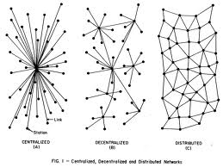

1 / 9 / 90 -sääntö

Slide 41
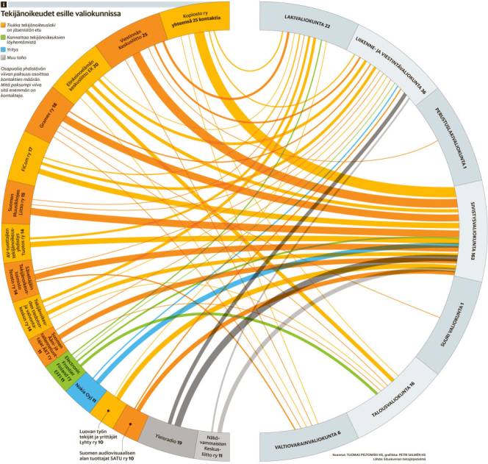
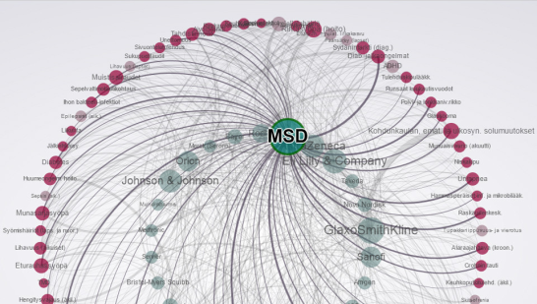
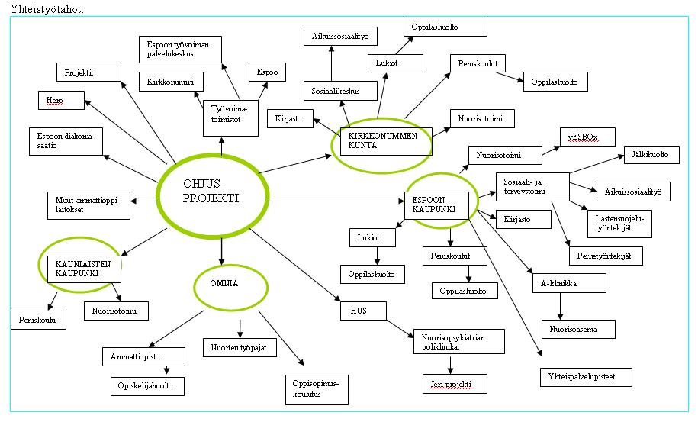
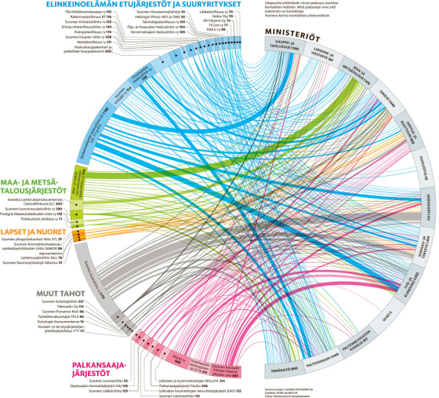
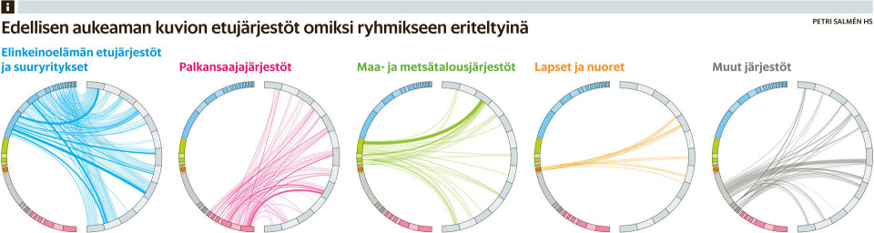
Visualisointi on työkalu – ei itsetarkoitus, sen tehtävänä on tuottaa ymmärrystä!
 | TE-toimisto | AMK | Oppilaitos
TE-toimisto | - | 0 (1) | 1 (4)
AMK | 0 | - | 1 (3)
Oppilaitos | 1 (3) | 1 (2) | -

Slide 42
Moniammatillinen yhteistyö oppimisen tilassa ( Nykänen ym. 2007; Juutilainen 2003; Engeström 2004; Karjalainen, Heikkinen & Saarnivaara 2007 -mukaillen)
Moniammatillinen ja –organisatorinen rajapinta
= oppimisen tila
- keskustelufoorumi
resurssit
- johtaminen: legitimointi
Eksistentiaalinen vertaisuus
Eksistentiaalinen vertaisuus
Asenteet
Asenteet
Sukupolvi
Motivaatio
Motivaatio
Sukupolvi
Episteeminen vertaisuus
Episteeminen vertaisuus
Kulttuuri
Kulttuuri
Terminologia
Terminologia
Tiedeperusta
Organisaation X edustaja
Tarjouma
Organisaation Y edustaja
Tiedeperusta
Kieli
Tarjouma
Kieli
Johtaminen
Tulkinnat
Johtaminen
Säädökset
Dialogi
Säädökset
Toimintatavat
Monitulkintaisuuden sieto
Yhteistyö
Toimintatavat
Yhteinen käsikirjoitus
Yhteistoiminta
Juridis-eettinen vertaisuus
Juridis-eettinen vertaisuus
Notes:
Kuvio 6. Moniammatillinen rajapinta, kohtaaminen oppimisen tilassa

Slide 43
Organisaatio 1.
Lähetti
Organisaatio 2.
Tieto,
valtuutus
Tarjouma
Tarjouma
Lähetti
Johtaja
Tarjouma
Tarjouma
Työntekijät
Tieto,
valtuutus
Tieto ja
valtuutus
Tieto,
valtuutus
Moniammatillinen rajapinta,
oppimisen tila
Johtaja
Työntekijät
Tarjouma
Tarjouma
Lähetti
Organisaatio 3.
Työntekijät
Johtaja
Tieto ja
valtuutus
Organisaation lähetin toiminta moniammatillisessa ja
poikkihallinnollisessa verkostossa (Nykänen ym. 2007)
Notes:
Kuvio 8. Organisaation lähetin toiminta moniammatillisessa verkostossa

Slide 44
Asiakas- ja tarvelähtöiseen toimintaan sitoutuminen (Torvinen 2011; Fullan 2003)
Johtamisen tehtävänä on koherenssin luominen
toiminnan kehittämiseen liittyvän kokonaiskuvan (big picture) ja sen sisällä olevien osien yhteensovittamista siten, että uudet tavoitteet ja moraalinen sitoutuminen yhdistyvät samaan kokonaisuuteen (toimintakulttuuri/ valtuutus)
Moraalinen sitoutuminen
sitoutumista päämäärään, toimintaan ja kehittämiseen ruohojuuritasolla (uusia menettelytapoja, strategioita, mekanismeja, toimintamalleja ja -käytänteitä)
synnyttää toimijoille mahdollisuuden laajentaa omia näkemysmaailmojaan (yhteinen tiedonmuodostus)
Keskiössä ideointi ja toimijoiden ajattelun ja osaamisen kehittäminen, ei ”ohjelmien” kehittäminen

Slide 45



Bottom Up vaiko Top Down? (Fullan 1999 27, 60 ja 2003, 33)
kumpikaan strategia ei yksin tuota koherenssia - ”top” on liian etäinen ja ”bottom” liian hämmentynyt
laajamittaisen uudistamisen onnistuminen systeemissä vaatii omistajuuden syntymistä kaikilla toiminnan tasoilla
Fullan varoittaa liiallisen struktuurin luomisen johtavan puolin ja toisin epäonnistumiseen, kun taas yritettäessä toimia ilman struktuuria koko kehittämistyö kaatuu.
Notes:
- tomistajuutta ei saavuteta pelkillä bottom up -strategioilla, vaikka pohjimmiltaan onkin kyse toimijoiden uusien merkitysrakenteiden ja osaamisen kehittymisestä
- paikallisesti tuotettujen ideoiden siirtyminen laajempaan toimintaympäristöön ei useinkaan tapahdu tai niiden elinikä jää lyhyeksi ilman laajemman infrastruktuurin rakentamista ja koordinointia

Slide 46
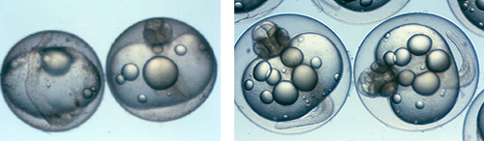
”Kollektiivisen kapasiteetin” kasvattaminen (Harris 2010, 197; Levin & Fullan 2008, 295-297)
”Kapasiteetin kasvattamisessa” päähuomio on toiminnan tuloksissa (vaikuttavuus) – yhteinen tavoite kirkkaana!
yhteiskehittely, yhteinen/ jaettu tiedonmuodostus, tietokäytännöt
Kapasiteetin kasvattaminen strategiana kasvattaa kaikilla verkoston toiminnan tasoilla yksilöllistä ja kollektiivista tietoa, osaamista ja motivaatiota.
Tämä puolestaan synnyttää organisaatiorakenteiden uudistamistarpeita - olemassa olevat rakenteet säilyttävät usein nykykäytänteitä.

Slide 47

Luottamuksesta verkostossa
Rakentava ja kannustava vuorovaikutus on edellytys sille, että verkostossa toimiminen on ylipäätään mahdollista.
Luottamuksen syntymiseen vaikuttavat …
toimijoiden välillä on keskinäinen riippuvuus,
toiminnalla on yhteinen päämäärä ja tavoitteet,
yhteistyö hyödyttää kaikkia osapuolia,
osapuolet odottavat toisiltaan myönteistä käyttäytymistä,
kaikki toimivat yhteisen tavoitteen mukaan,
ymmärretään, että luottamus ei synny pakottamalla ja
ollaan tietoisia, että luottamus rakentuu yhteisen toiminnan kautta.

Slide 48
Luottamuksen rakentuminen verkostoyhteistyössä (Seppälä , Olakivi & Pirttilä-Backman 2012; Harisalo & Miettinen 2010, 36-38; Lewicki & Bunker 1996, 119-123; Reina & Reina 1999)
Arviointivaihe - sopimusperusteinen luottamus
Tietämisen vaihe - luottamus kommunikaatioon
Yhdenmukaisuuden vaihe - luottamus toisten ammattitaitoon
Pakko
Laskelmointi
Luottamus
muutokseen

Slide 49
Osallisuus vs. hyväksyminen
Itse keksitty ja kehitelty Täysin innostunut
Osallistunut merkittävästi
Osallistunut, vaikuttanut Suhtautuu myönteisesti
Annettu tilaisuus sanoa, mutta
ei silloin osannut Ei varsinaisesti vastusta
Päätetty kuulematta jättää sikseen
* * *
Päätetty vastoin tahtoa, Vastustaa passiivisesti,
selittämättä Suurentelee haittoja
Päätetty loukaten Vääristelee, sabotoi

Slide 50
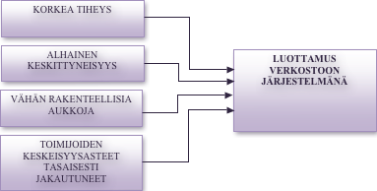
Verkostojärjestelmään perustuvaa luottamusta edistävät rakenteelliset tekijät (Korkala 2012)

Slide 51
Verkoston toiminnan organisoituminen
- sovitaan kuka/ketkä kuuluvat verkostoon ja tekevät tekevät aloitteita verkoston työskentelystä/ tapaamisista
- sovitaan menettelytavoita ja käytänteistä, miten kaikki voivat nostaa asioita yhteiseen käsittelyyn
- ideat ja vastuu teemojen nostamisesta eivät jää ryhmän koollekutsujalle/ vetäjälle, vaan harjoitetaan yhteistä toimijuutta
- jos verkostossa ei synny aktiivista toimintaa, se todennäköisesti hiipuu
→ ole aktiivinen ja aloitteellinen, ideoi ja ole vuorovaikutuksessa!
- hyvä periaate on, että kaikki raportoivat sovittuun paikka /lähettävät kokoontumisistaan viestit KAIKILLE, jotta mukaan voi liittyä missä vaiheessa tahansa ↔ tietokäyttännöt!
Lähtökohtaisesti verkostot organsoituvat haluamallaan tavalla
=
itsearganisoituva!

Slide 52
Verkostojen johtaminen ja koordinointi mahdollistaa osallistumisen – osallisuus rakentuu toiminnan kautta
Osallistaminen:
mahdollistaminen
→ osallisuus ←
Aktiivinen toiminta = osallistuminen
→ osallisuus
= toimijuutta verkostossa
Potentiaalit osallistujat
Ytimessä:
kätilöinti
fasilitointi
koordinointi
moderointi
johtaminen

Slide 53
Verkostoyhteistyön rakenteelliset ja toimintakulttuuriset ulottuvuudet
AVOIN
1
2
TILANNE- KOHTAINEN
VAKIIN- TUNUT
3
4
SULJETTU

Slide 54
Verkoston toiminnan rakenteita
Satunnaiset, nopeat verkostot
Toistuvat verkostot
Pysyvät verkostot
parviäly
asiantuntija-/
työ-/ ja teemaryhmät
ELO-ryhmä
”Taustakanavat”
kuratointi
foorumit
Toimintatavat & tietokäytännöt
Johtaminen ja koordinointi
palaverit
”Kelluva” rakenne
Tilannekohtaisesti rakentuvat,
kertaluonteiset verkostotapaamiset
Jaettu johtajuus; johtajuus ”kelluu”
Pysyvä rakenne
Vakinaistetut verkostorakenteet
Jaettu johtajuus; johtajuus ”monistuu”
(mukaillen Seppänen-Järvelä & Karjalainen 2006)

Slide 55
Toimijuus ja tuki verkostoissa (mm. Hintikka 2012; Mäkelä 2012; Aalto 2012; Torvinen 2013)
Minä verkosto-toimijana?
Kätilöinti - käynnistäminen ja alkuvaihe - toimijoiden kokoaminen ja osallistumisen varmistaminen → osallisuus - erilaisten intressien yhteen saattaminen ja tavoitteiden fokusointi
Fasilitointi - projektiluonteista toimintaa ja tapa/ menetelmä avustaa verkostoa tuottamaan haluttuja tuloksia
Koordinointi -ylläpitoa, aktivointia, esim. Opin Ovi –hankkeet, kollaboratiiviset tietokäytännöt
Moderointi - verkoston valtuutus ohjata tai reivata verkostoa kohti tavoitteita – koordinointia järeämpää aktiivisuutta
Johtaminen - keskittynyt verkosto; yksi tai useampi kriittinen toimija
Parviäly
http://www.scoop.it/t/parvityo
Kuratointi

Slide 56
Ajatuksia ja tarpeita toimintamallista?

Slide 57
”Opinto- ja uraohjaus yhtenä palvelukokonaisuutena” - mitä meidän tulee tietää toisistamme (palveluista & osaamisista), jotta tno-palvelut toteutuvat alueella yhtenä kokonaisuutena?
 | Aikuiskoulutus… | TE-toimisto | Työpaja
Kohderyhmä | esim. koulutukseen hakeutuvat ja siellä olevat
Toimijat | opinto-sihteeri erityisopettaja …
Yhteystiedot
Asiakasprofiilit |  | Palvelulinjat 1, 2 & 3
Erityisosaamiset |  | ammatinvalintapsykologin palvelut
Verkostoyhteistyön paikat

Slide 58
Arvot
= mikä meille on TNO-palveluissa ja niiden tuottamisessa tärkeää?
Luotettavuus asiakkaille ja toimijoiden kesken (toiminnan lähtökohta, asiakas voi luottaa että asiaa hoidetaan/ viedään eteenpäin; toimijat voivat luottaa siihen että kollega ottaa kopin)
Jokaisen yhdenvertainen ohjaus/ palveleminen taustasta riippumatta (koulutustaustasta, iästä, sukupuolesta, etnisestä taustasta , elämäntilanteesta… riippumatta tarvetta vastaa palvelu → verkottuminen tukipalveluihin?)
Ajantasaista tietoa, osaamista ja välineitä (taustalla ennakointi, esim. itse ajan tasalla, työkalut ajan tasalla, tieto muutoksista ajan tasalla; opastin-kyselyjen hyödyntäminen)
parviäly/ kuratointi)
Kaikkien osapuolten arvostaminen (arvostetaan asiakkaita, itseä ja kollegoita työntekijöinä/ asiantuntijoina)

Slide 59
Yhteenvetoa & johtopäätöksiä

Slide 60
Välityöskentelystä sopiminen seuraavalle kerralle
5.11.2013 Kouvola
6.11.2013 Lappeenranta

Slide 61
Verkkolähteitä
Aikuisohjauksen koordinaatioprojekti
http://www.opinovi.fi/
http://blogit.jamk.fi/opinovikanava/
http://www.facebook.com/opinovet
https://twitter.com/opinovi
Elinikäisen ohjauksen verkkolehti
http://verkkolehdet.jamk.fi/elo/
http://www.facebook.com/elinikaisenohjauksenverkkolehti
http://twitter.com/EloVerkkolehti
Verkostoitujan apu –verkkojulkaisu
http://oppimateriaalit.jamk.fi/verkostoitujanapu/

